Slide 1




系統分析-第三組
大頭家電商平台
指導老師: 黃文偵 老師
組長: C107118240 陳君瑋
C107118216 林哲弘
C107118210 邱炫鈞
C107118213 龔詠鴻
C107118227 陳靖承

Slide 2

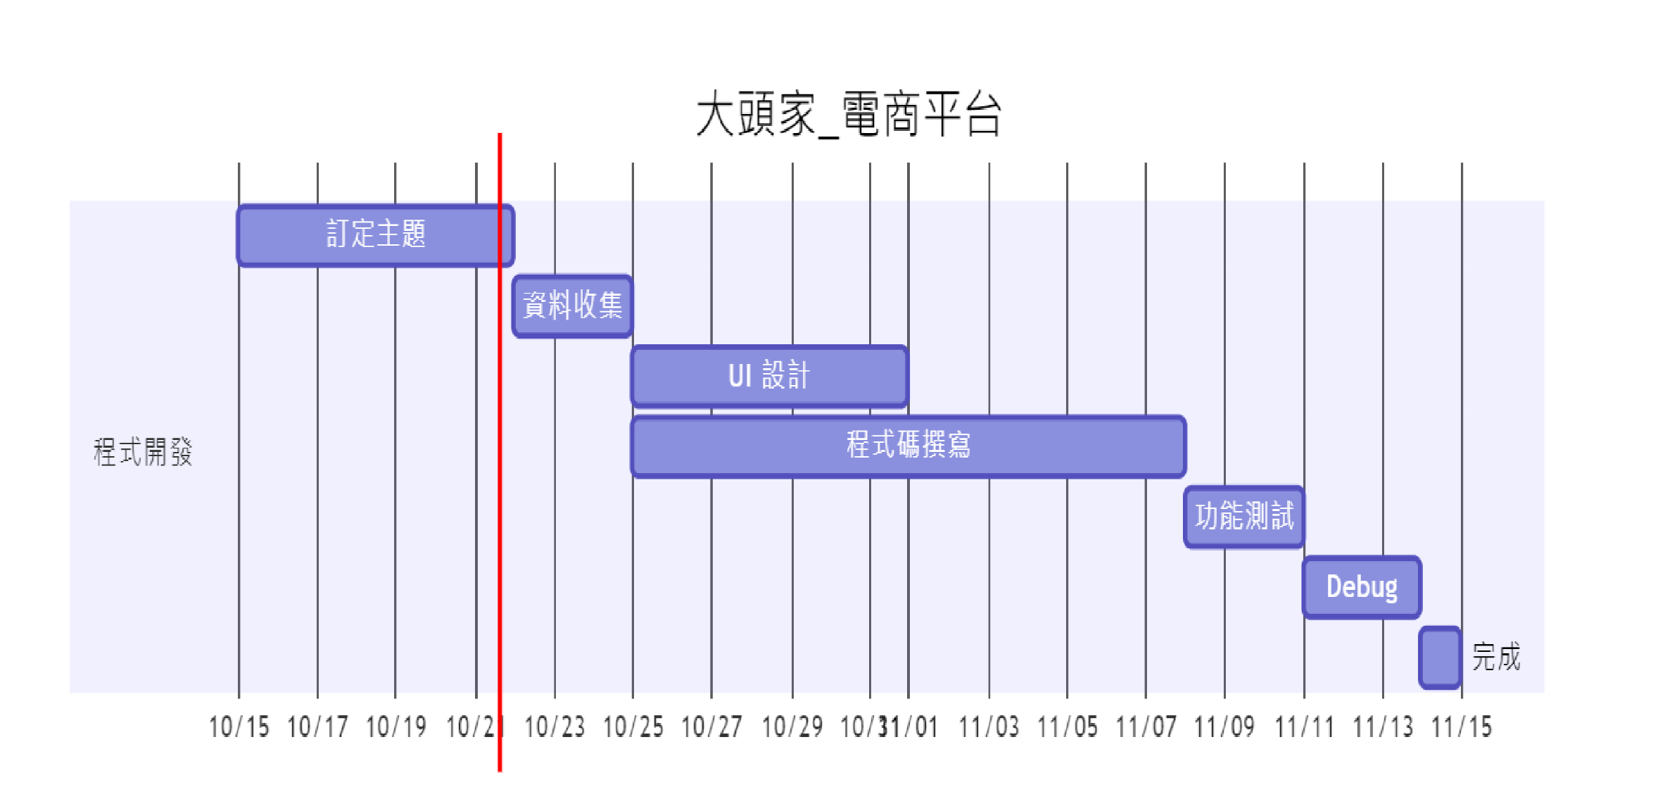
01
Gannt-甘特圖

Slide 3
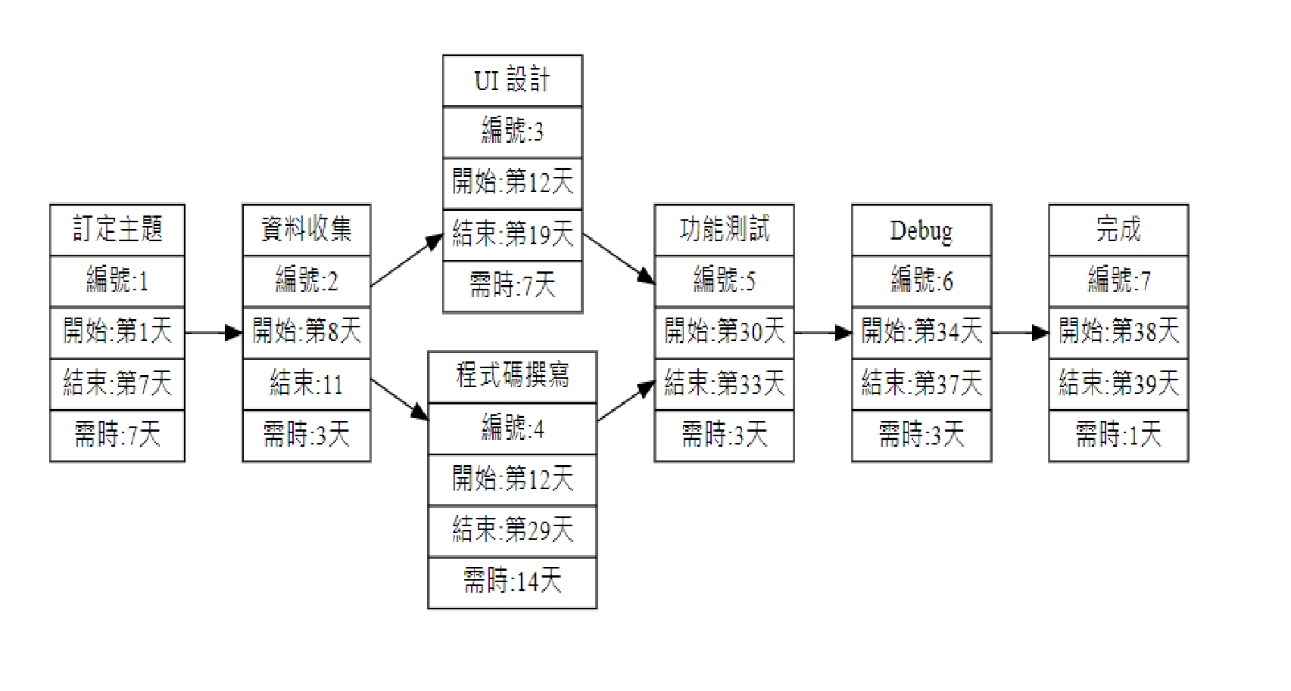
02
PERT-計畫評核術
關鍵路徑: 1 → 2 → 4 → 5 → 6 → 7

Slide 4
03
功能性需求
購買商品
帳號註冊
刪除商品訂單
登入帳號

Slide 5
04
非功能性需求
系統方便管理
簡單明瞭的操作介面
資料同步更新
穩定的系統

Slide 6
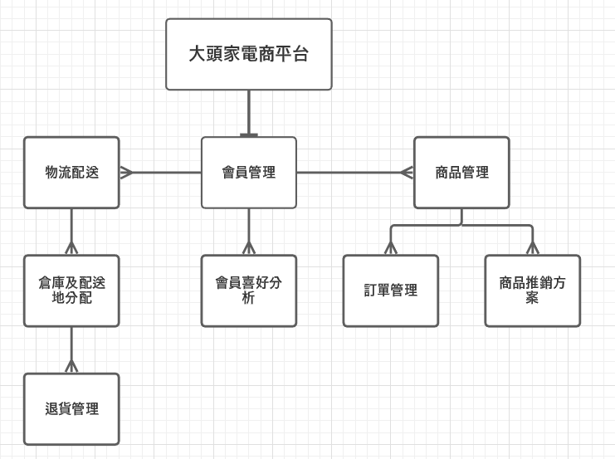
05
FDD圖-功能分解圖

Slide 7
06
需求分析描述
3.進入產品頁面即可點選商品購買。
1.新使用者必須點擊註冊帳號及密碼，已註冊者可直接登入。
2.點擊登入，輸入帳號密碼。
4.確認送出訂單後也可以刪除已訂購的商品。

Slide 8
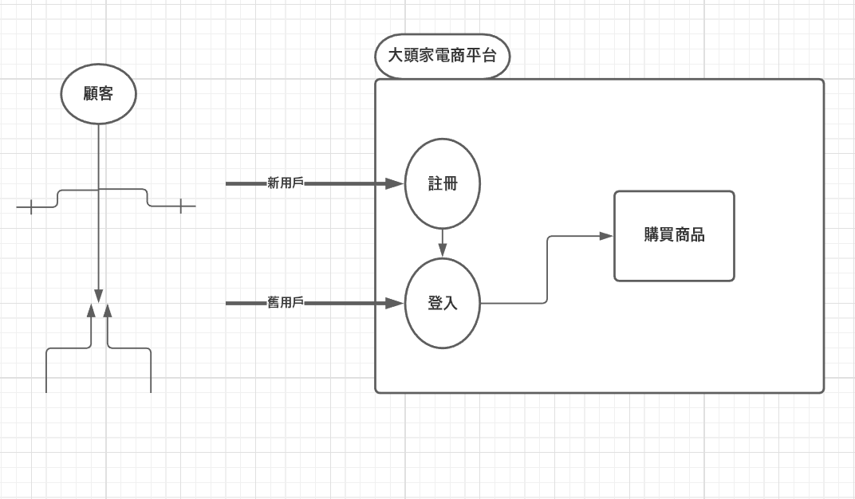
07
使用案例圖

Slide 9
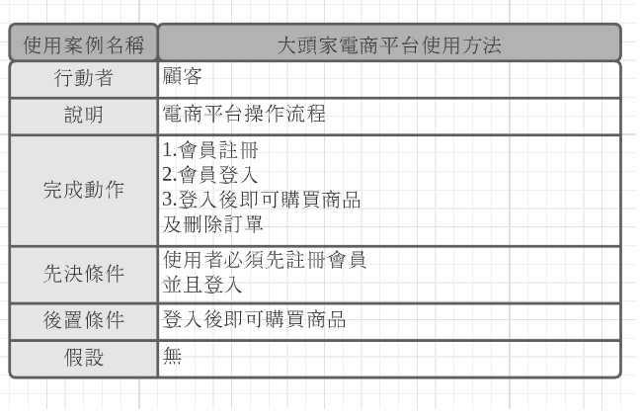
08
使用案例說明-顧客

Slide 10
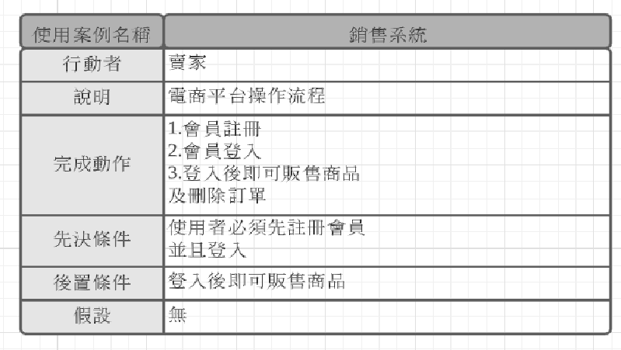
09
使用案例說明-賣家

Slide 11
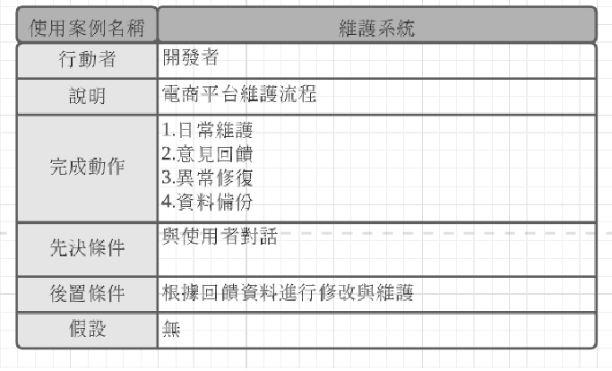
10
使用案例說明-開發者

Slide 12
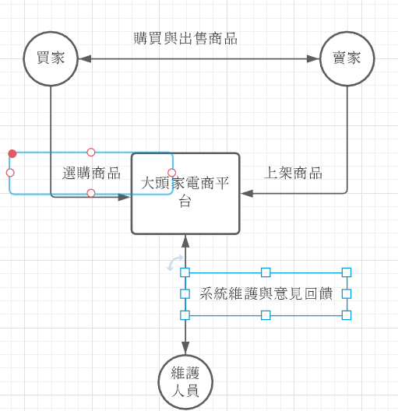
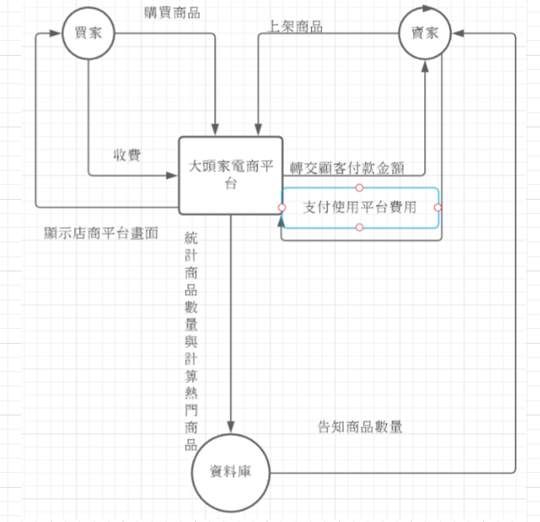
11
DFD-系統環境圖
系統環境圖0

Slide 13
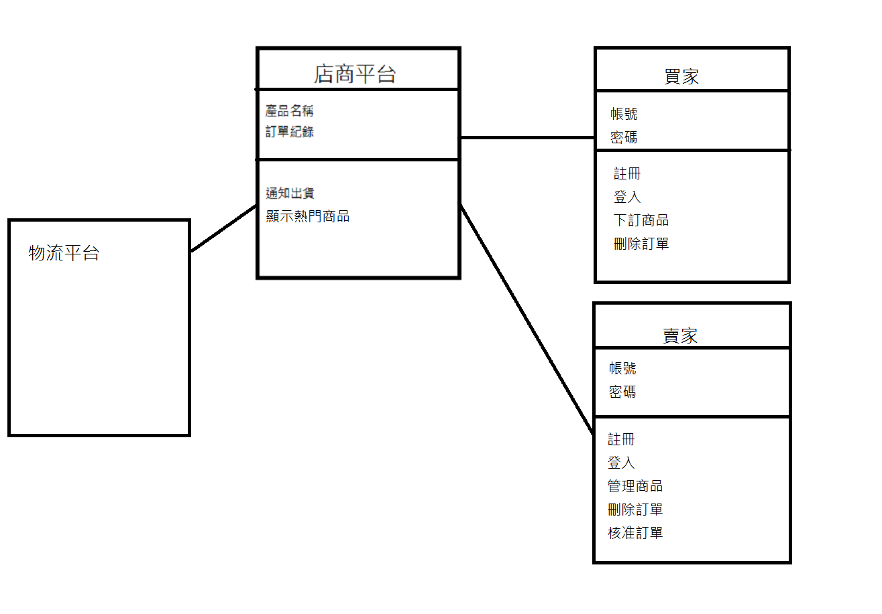
12
UML-統一塑模語言

Slide 14
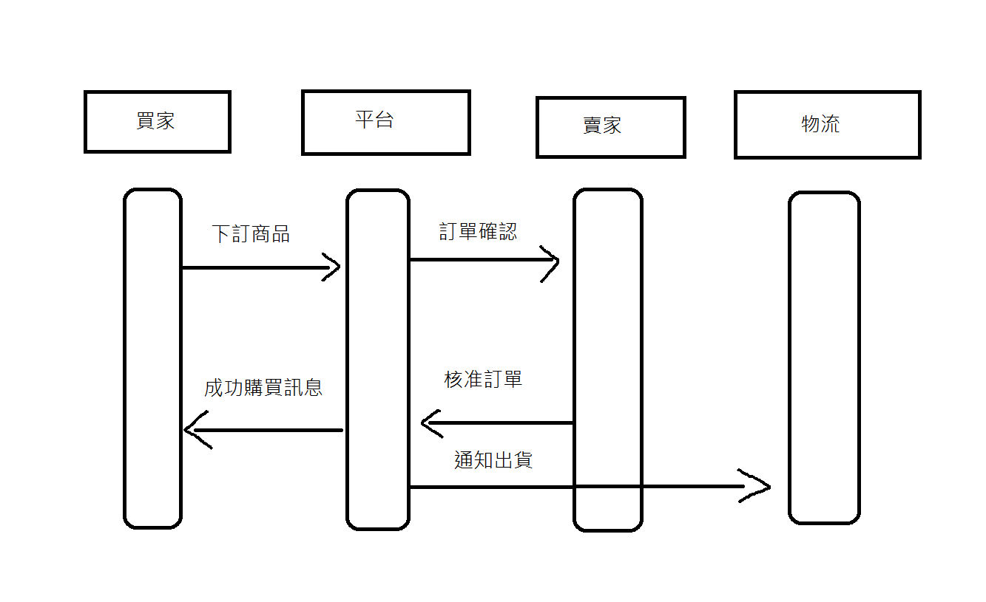
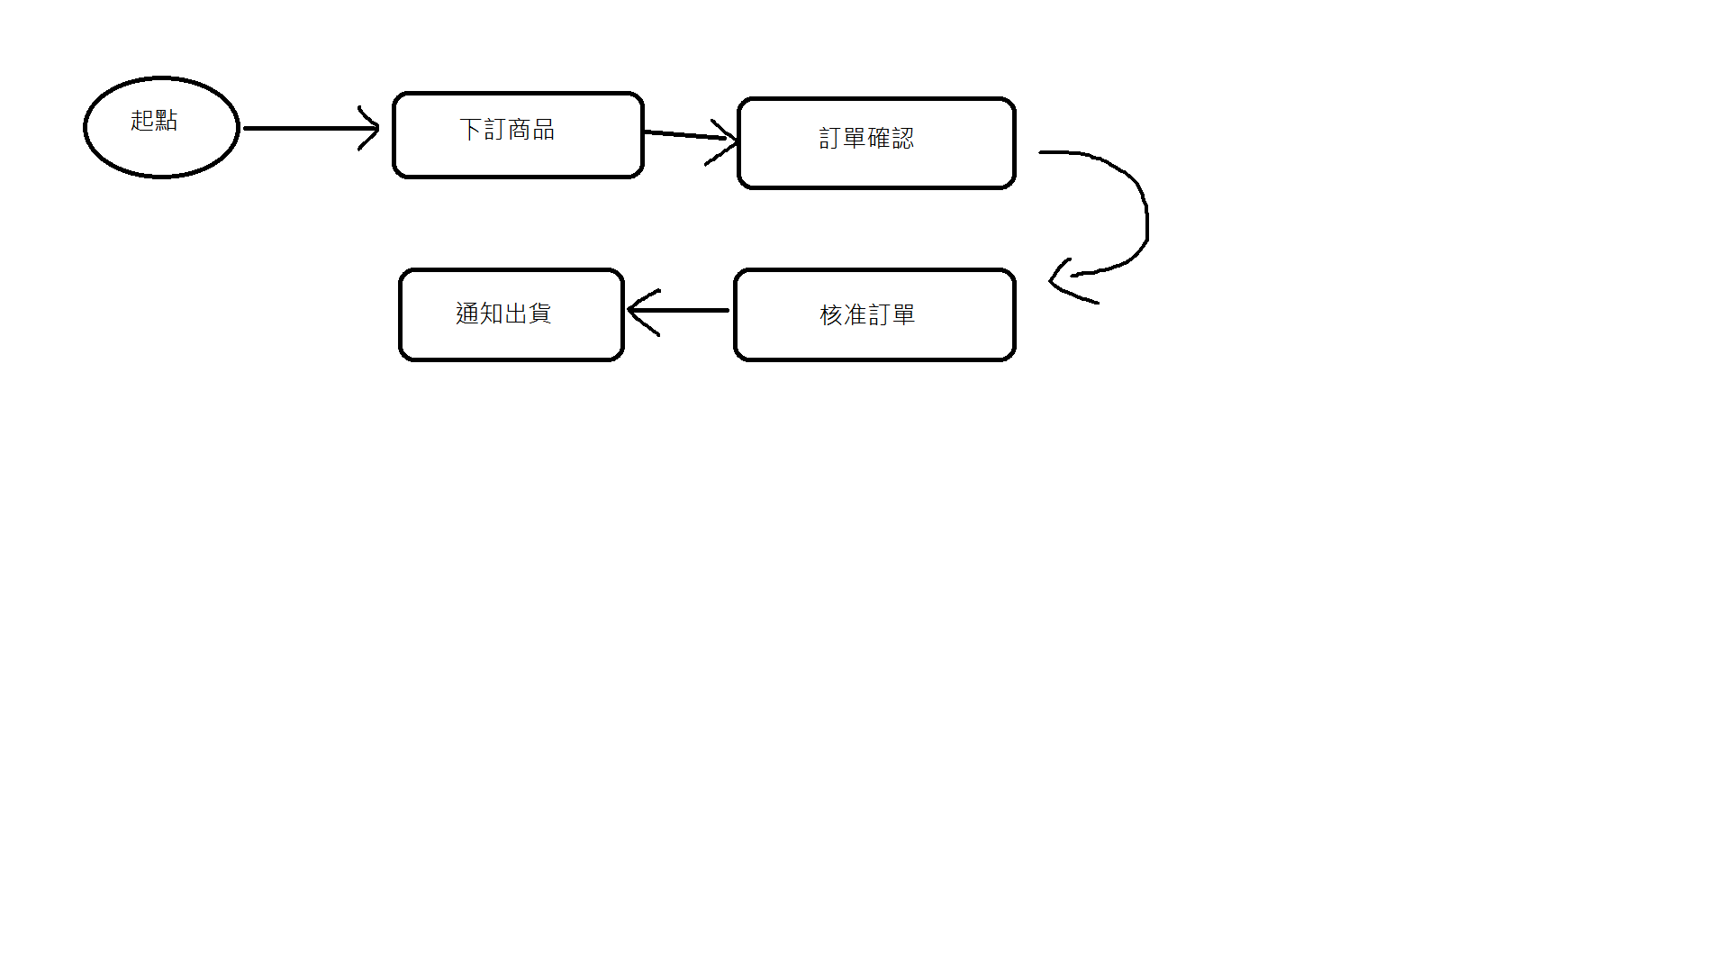
13
循序圖與活動圖-01
循序圖
活動圖

Slide 15
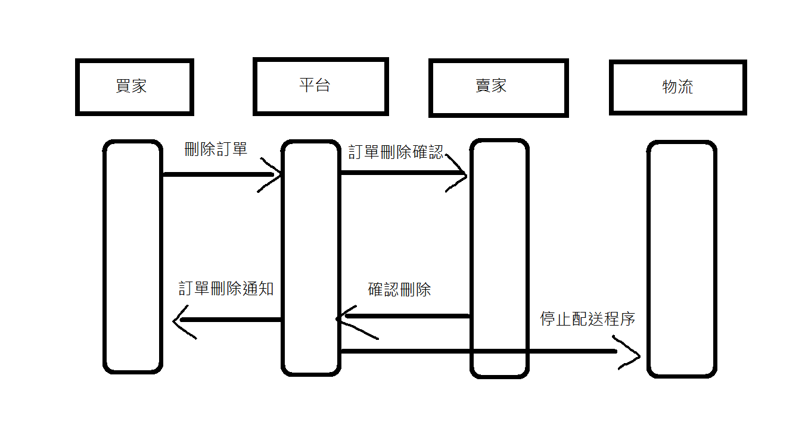
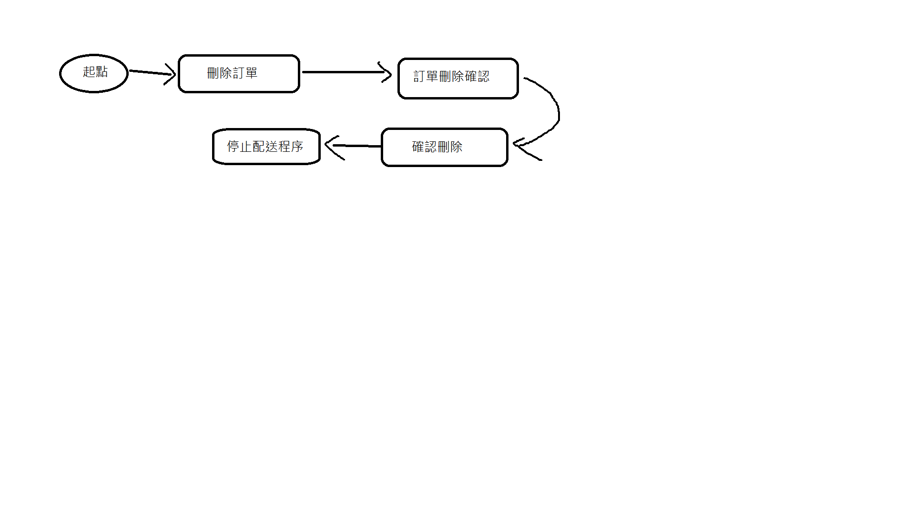
14
循序圖與活動圖-02
循序圖
活動圖

Slide 16
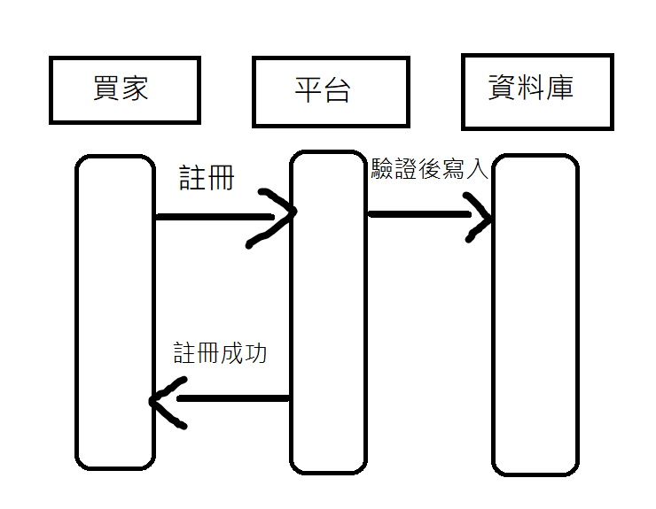
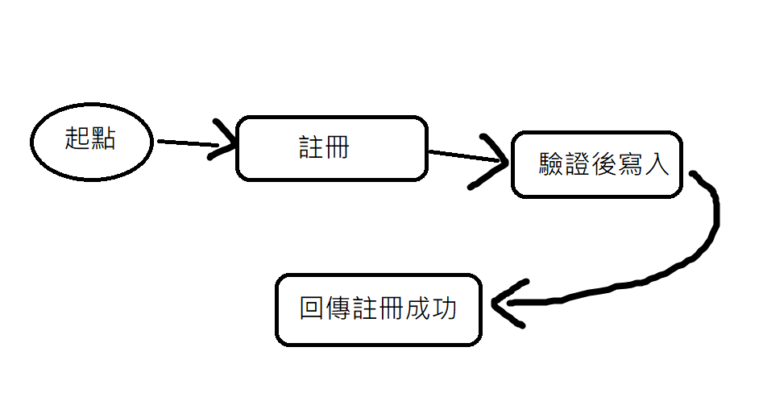
15
循序圖與活動圖-03
循序圖
活動圖

Slide 17
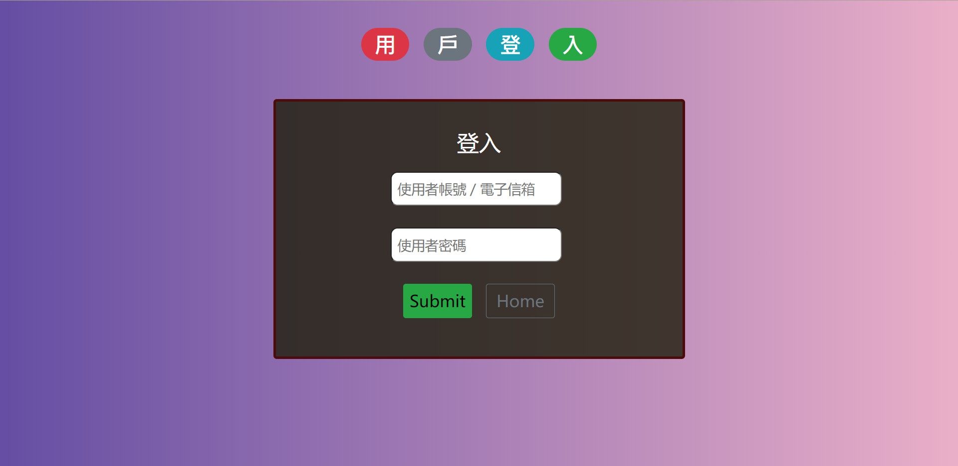
16
分鏡表-使用者登入頁面

Slide 18
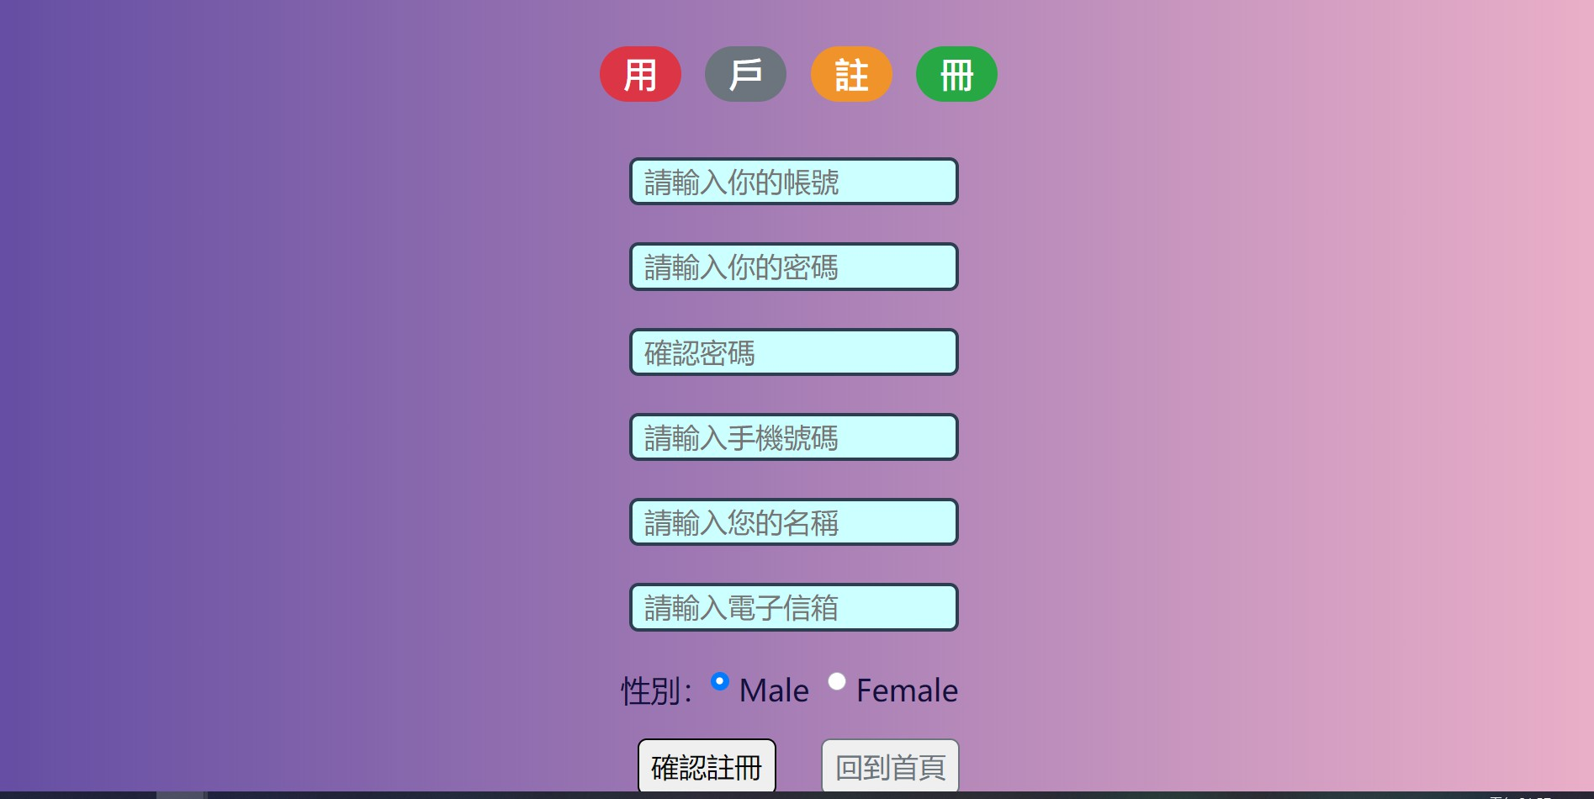
17
分鏡表-使用者註冊畫面

Slide 19
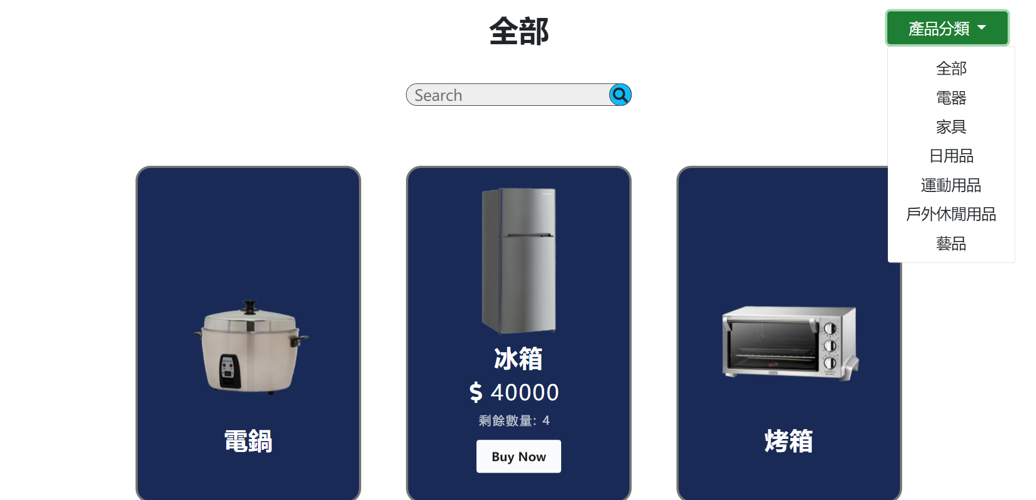
17
分鏡表-產品總類挑選

Slide 20
17
分鏡表-產品總類挑選

Slide 21
17
分鏡表-產品總類挑選

Slide 22
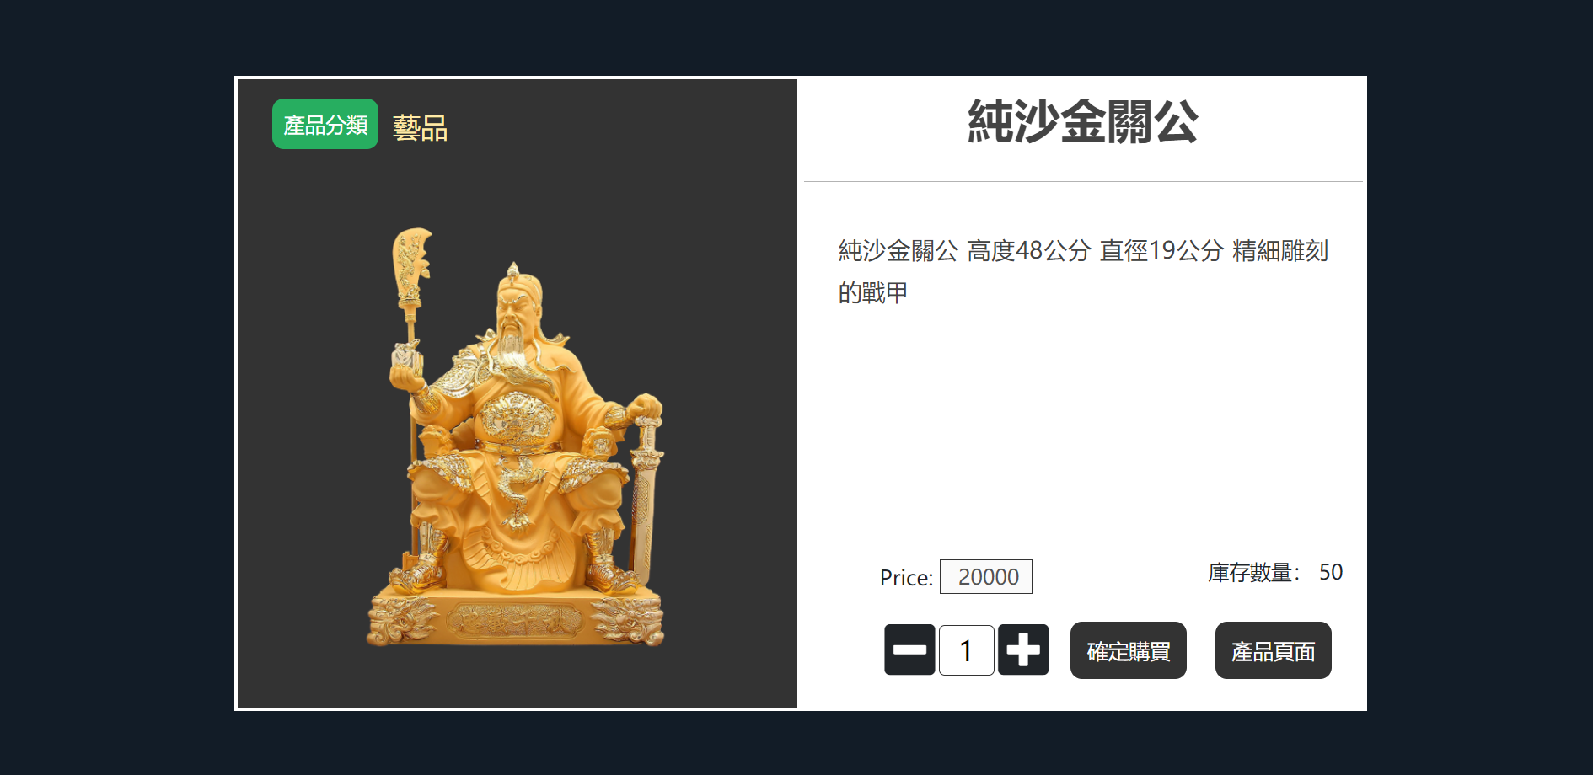
17
分鏡表-訂購產品

Slide 23
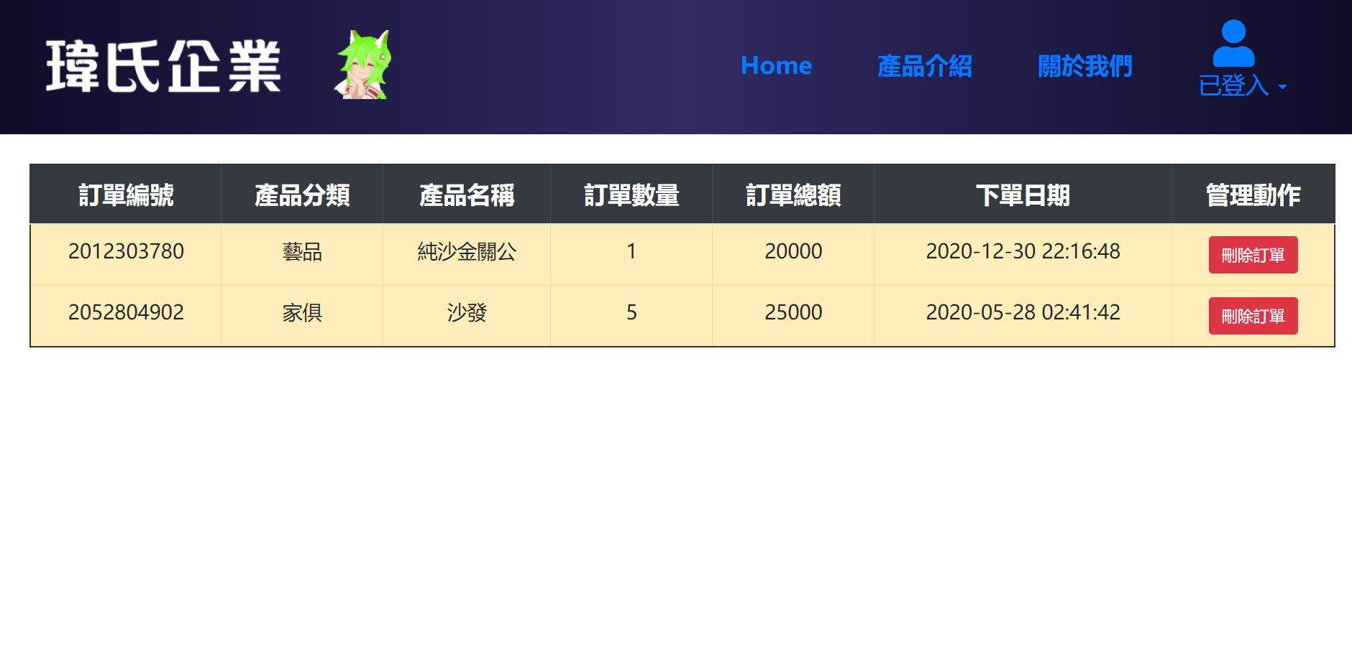
17
分鏡表-查看訂單

Slide 24
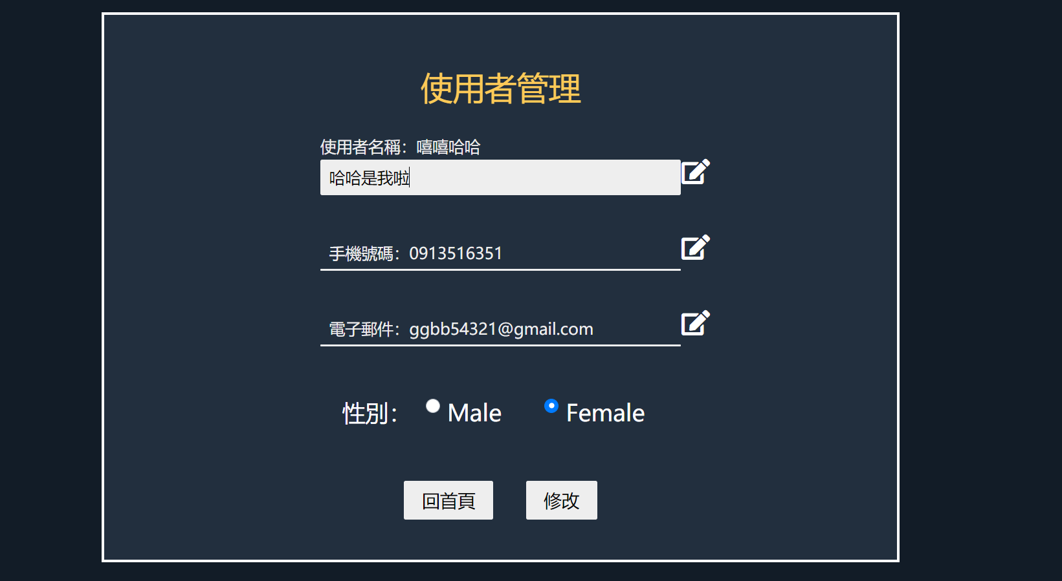
17
分鏡表-使用者資料管理

Slide 25
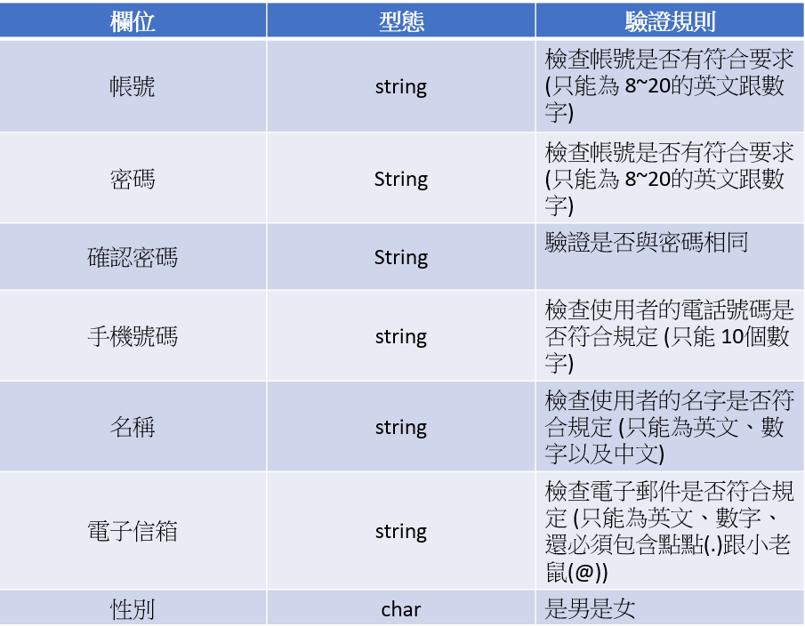
18
欄位名稱、型態、驗證規則

Slide 26
19
ERD-實體關係圖
價格
(price)
分類
(category_id)
數量
(amount)
密碼
(password)
電話號碼
(phone_number)
編號
(id)
名稱
(product_name)
使用者(user)
商品(product)
性別
(gender)
電子信箱
(email)
使用者名稱
(username)
暱稱
(name)
編號
(product_id)
訂單數量
(order_number)
數量
(sales_number)
編號
(product_id)
總金額
(total_sale)
使用者編號
(user_id)
商品訂單(product_porder)
商品銷售(product_sale)
訂單編號
(order_id)
日期
(order_date)
商品編號
(product_id)
名稱
(product_name)

Slide 27
20
工作分配
網頁前端(UI/UX): 龔詠鴻、邱炫鈞
網頁後端: 林哲弘
資料庫: 林哲弘、陳君瑋
資料分析: 陳靖承

Slide 28
GRADUATE
簡報完畢

